Slide 1
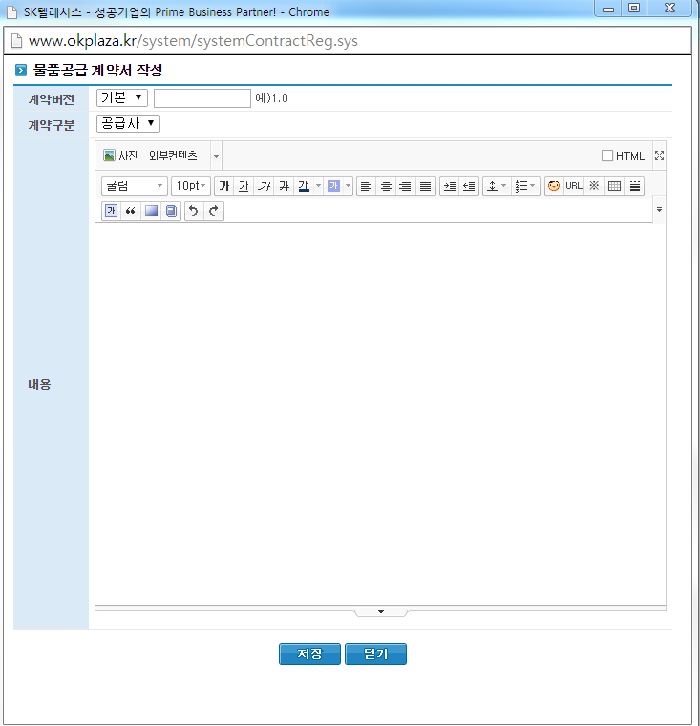
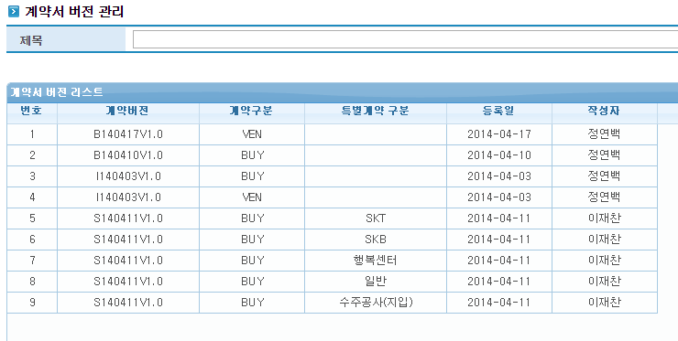
품질관리기준서 입력
품질
1
공급사에서만 조회할 수 있는 품질 선택 후 품질관리 기준서 내용 입력
품질관리 기준서 등록후 내역
2
10 | Q140930V1.0 | VEN |  | 2014-09-30 | 이재찬

Slide 2
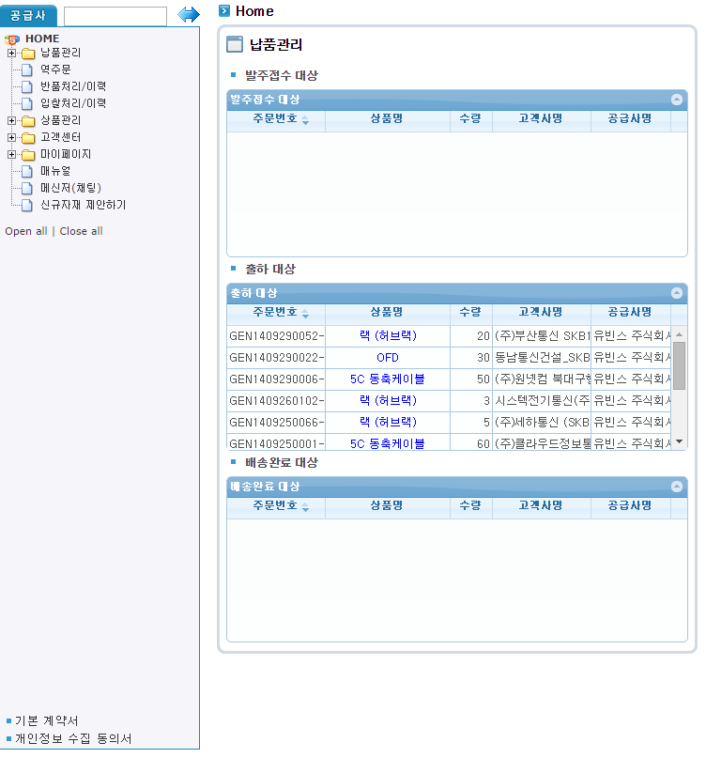
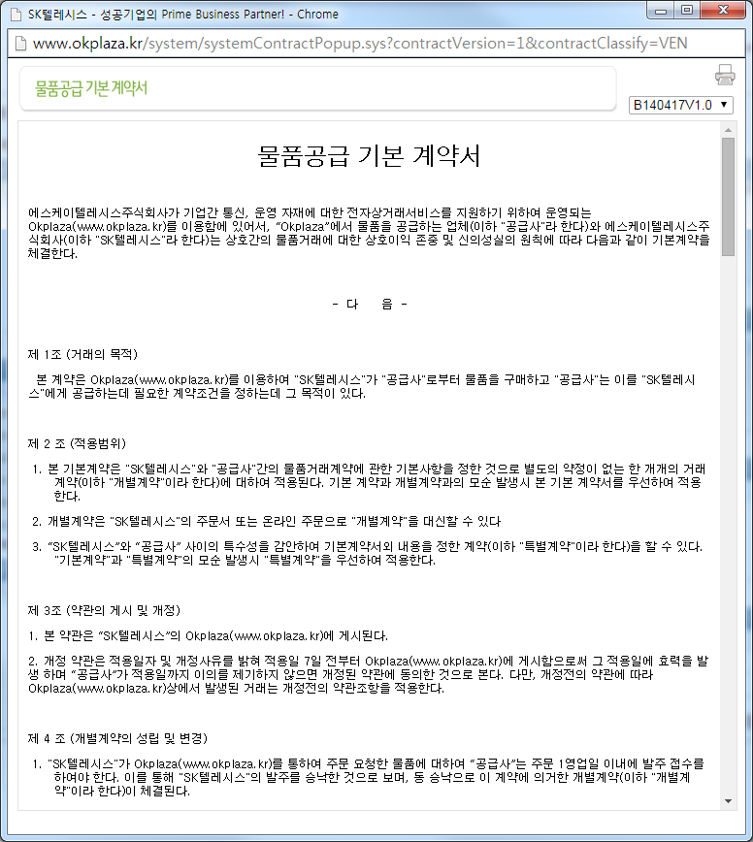
품질관리기준서 조회
(공급사 화면)
4
품질관리 기준서
품질관리 기준서 링크
클릭
3
품질관리 기준서

